Slide 1
Л.Н. ГУМИЛЕВ АТЫНДАҒЫ ЕУРАЗИЯ ҰЛТТЫҚ УНИВЕРСИТЕТІ
6-ДӘРІС
Вакуумметрлер

Slide 2
ДӘРІС ЖОСПАРЫ:
Сұйық вакуумметр
Компрессиялық вакуумметр
Деформациялық вакуумметр

Slide 3
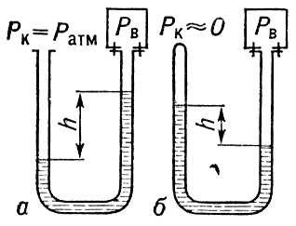
1. Сұйық вакуумметр
Сұйық вакууметр – бұл U-тәрізді түтікте орналасқан сұйықтық бағанының көмегімен қысымды өлшеуге арналған монометр. Қолданылатын сұйықтар: сынап немесе вакуумдық майлар. Сұйық вакуумметрдің қысымды өлшеу диапазоны 10⁵-10⁻¹Па.

Slide 4
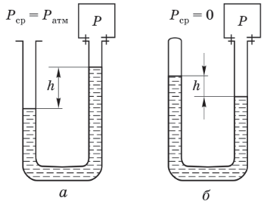
Сұйық монометр: а- ашық, б- жабық
1. Сұйық вакуумметр

Slide 5
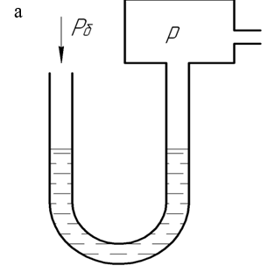
1. Ашық сұйық вакуумметр
обьектідегі қысым барометрлік қысымға тең
(р = р_{б});
Атмосфералық қысымға жақын қысымды өлшеуге арналған.
H баған биіктігі минимал түрде болады.
Паскал заңына сәйкес оң және сол жақтағы қысым тең: р_{б} = р + ρgh.

Slide 6
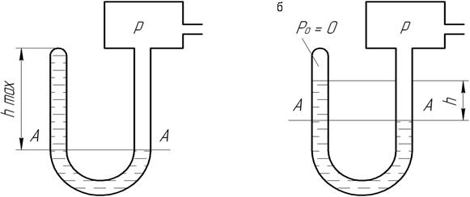
1. Жабық сұйық вакуумметр
U- тәрізді жабық сұйық вакууметр
а – Обьектідегі қысым р > ρgh_{max}; б – Обьектідегі қысым р < ρgh_{max}

Slide 7
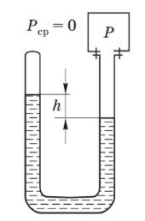
1. Жабық сұйық вакуумметр
Жабық сұйық монометрінде қысымды өлшемес бұрын p=0 теңестіреміз, бұл вакуумдық жүйеде абсолютті қысымды тікелей өлшеуге мүмкіндік береді. Бұл жағдайда борометр көрсеткіші атмосфералық қысымға тәуелді емес.
Паскаль заңына сәйкес қысым:
р = ρgh +р_{о}

Slide 8
1. Сұйық вакуумметр
Артықшылықтары
Жасалу жұмысының қарапайымдылығы
Өлшеудің дәлдігі мен тұрақтылығы
Кемшіліктері
Сұйықтыққа байланысты өлшеу диапазонының шектеулігі
Сұйық тығыздығы мен температура әсерінен өзгерістер

Slide 9
1. Сұйық вакуумметр
Қолданылуы
Ғылыми және зертханалық зерттеулерде
Вакуумды бақылауды қажет ететін өндірістік процестерде
Вакуумметрлердің басқа түрлерін калибрлеу және тексеруде
. Білім беру мекемелеріндегі оқу және демонстрациялық мақсатта

Slide 10
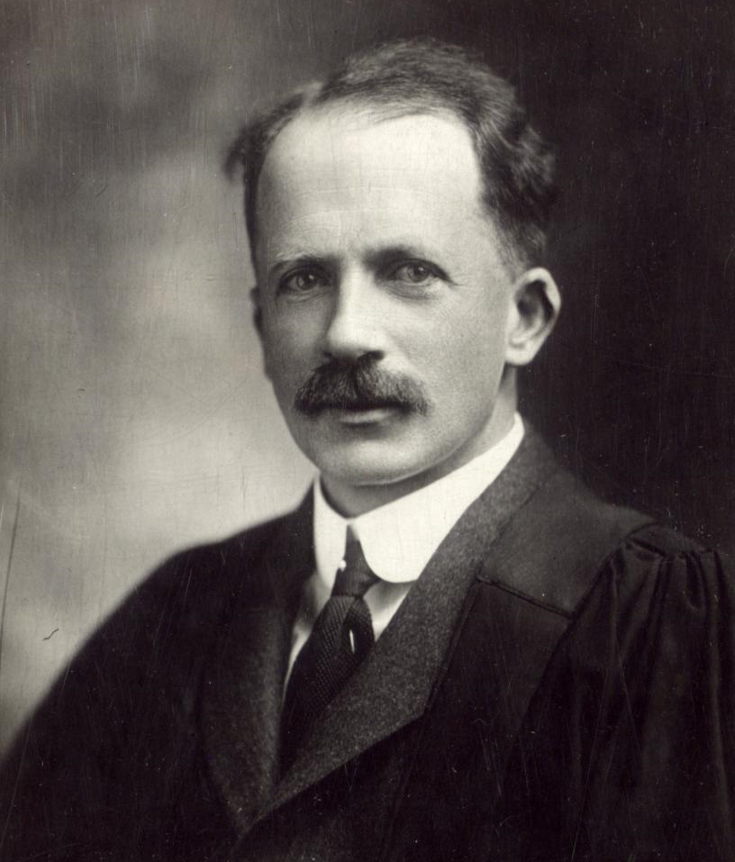
2. Компрессиялық вакуумметр
Төмен қысымды шамамен 10 Па және одан төмен U-тәрізді вакуумметрмен өлшеу өте қиын, бірақ егер төмен қысымдағы газдың белгілі бір көлемін 1000 немесе 10000 есе қысу керек болса, онда қысымда сонша есе артады және оны оңай өлшеуге болады. Бұл тәсілді Мак - Леод 1874 жылы жүзеге асырды, ол ұсынған компрессиялық вакуумметр деп аталатын құрал жетілдірілген түрде вакуумметрлерді градуирлеу үшін үлгілі өлшеу әдісі ретінде кеңінен қолданылады.

Slide 11
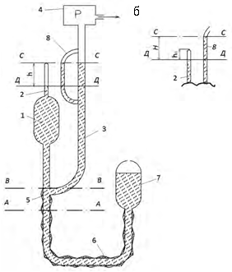
2. Компрессиялық вакуумметр
Компрессиялық вакуумметр (Маклеод манометрі):
өлшеуіш колба;
өлшеуіш капилляр;
көлік түтіктері;
қысым өлшенетін объект;
икемді шланг;
теңестіргіш ыдыс;
салыстырмалы капилляр

Slide 12
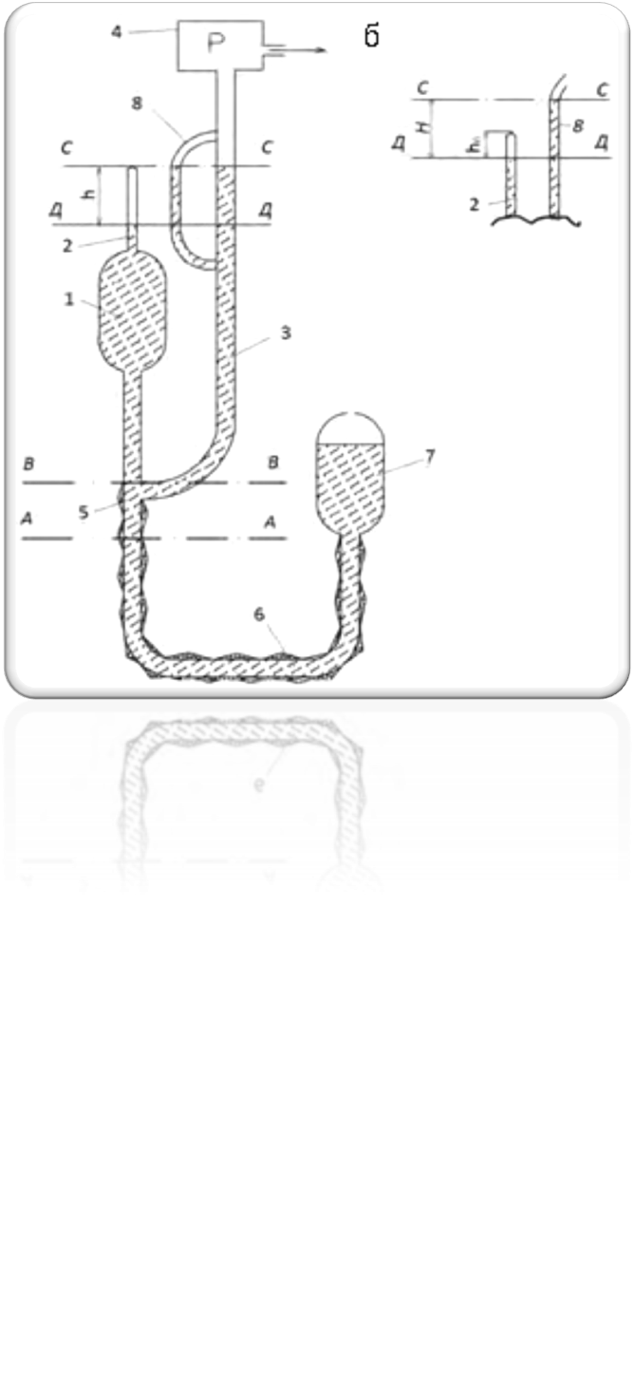
2. Компрессиялық вакуумметр
Құрылғының қысымын өлшеу келесідей жүзеге асырылады. 7-ші теңестіру ыдысын төмендету арқылы сынап деңгейі А - А деңгейіне дейін төмендейді, бұл жағдайда 1-ші өлшеуіш колба 3-ші түтік арқылы объектімен байланысады және ондағы қысым объектімен бірдей болады. Сонымен қатар, теңестіретін ыдыс 7 құрылғыдағы сынап деңгейін В–В қимасына дейін жеткізіп, өлшеуіш колбаны объектіден кесіп тастайды. В–В қимасынан жоғары өлшеуіш колбаның көлемі алдын ала өлшенгендіктен, ондағы газдың мөлшері белгілі және pV-ге тең. Әрі қарай, салыстырмалы капиллярдағы сынап деңгейі 8 капиллярдың дәнекерленген ұшы деңгейіне дейін көтеріледі 2 (С–С қимасы). Сынап, поршень ретінде әрекет ете отырып, сіз газды өлшеуіш колбадан қысып, оны 2 - капиллярға қысасыз, онда ол қысым кезін$\left(p+h\right)∗m∗g∗h$ көлемін алады. Капиллярлардағы сынап деңгейінің айырмашылығын өлшеу арқылы h, қажетті қысымды есептеуге болады.

Slide 13
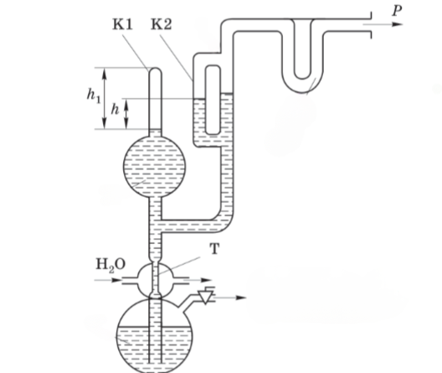
2.Компрессиялық вакуумметр
Монометрдегі қысымды өлшеу Бойл-Мариот заңына негізделген:
$$PV=\left(p+h\right)∗m∗g∗h$$
Осы формуладан қысымды тапсақ:
$$P=\frac{(p+h)∗m∗g∗h}{V}$$
Компрессиялық вакуумметр өлшеу қателігі 2-3% аспайды. Бұл жерде К1- жабық капилляр, К2- салыстырмалы капилляр, Т- термометр.

Slide 14
2.Компрессиялық вакуумметр
Артықшылығы
Аса жоғары дәлдік
Төменгі вакуумдада жұмыс жасай алу
Кемшіліктері
Дизайнның күрделілігі және нақты механизмдердің қажеттілігі. Газды ұстау және қысу процесіне байланысты өлшеу ұзақтығы. Өлшемдерге әсер ететін температуралық өзгерістерді калибрлеу және есепке алу қажет.
Қолданылуы
Ғылыми бағыттарда
Өндірістік мқсаттарда

Slide 15
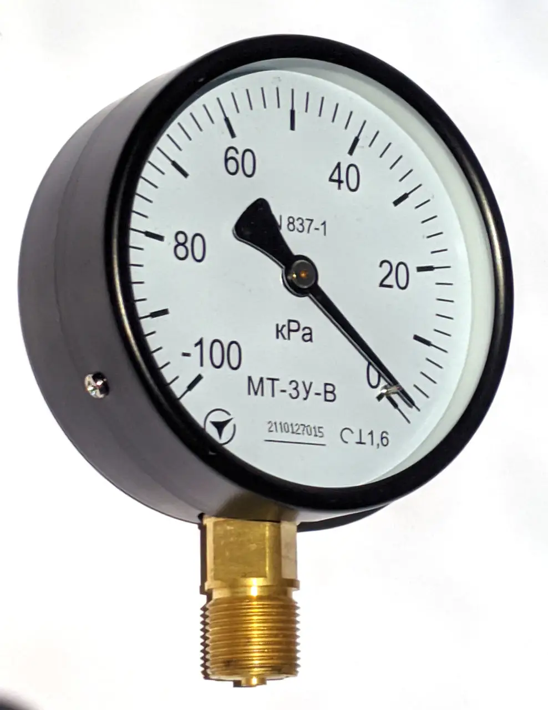
3. Деформациялық вакуумметр
Деформациялық механикалық вакуумметрлер – жұмыс істеу принципі жұмыс сенсорының (серіппе немесе мембрана) деформациясына негізделген төмен вакуумды өлшеуге арналған вакуумметрлер. Бұл вакуумметрдің 3 түрі болады:
Құбырлы
Мембраналы
сильфонды

Slide 16
3. Деформациялық вакуумметр
Деформациялық вакуумметрлер:
а - құбырлы; б және г - мембраналық; в және д - сильфон;
1 - объект; 2 – Бурдон түтігі; 3 – серпімді мембрана;
4 – сильфон; 5 – конденсатор төсемі; 6 - вакуумды тығыз қаптама.

Slide 17
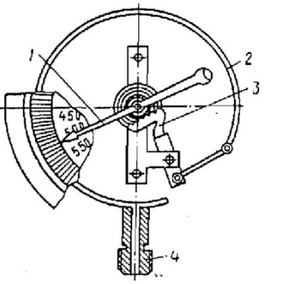
3. Деформациялық вакуумметр
Құбырлы вакуумметр — вакуумдық жүйелердегі қысымды өлшеуге арналған құрал.
Оның жұмысының негізгі принципі қысым мәнін визуалды түрде көрсету үшін бағыттаушы механизмге берілетін қысымның әсерінен серпімді элементтің деформациясы болып табылады.
Негізгі компоненттер:
Тілше
Құбыр
Құбырлы сектор

Slide 18
3.Деформациялық вакуумметр
Артықшылығы
Дизайнның қарапайымдылығы
Берік
Өлшеу дәлдігі
Сенімді

Slide 19
3.Деформациялық вакуумметр
Кемшіліктері
Тез қолданыстан шығу
Өлшеу дәлдігінің шектелуі
Механикалық ауытқулар

Slide 20
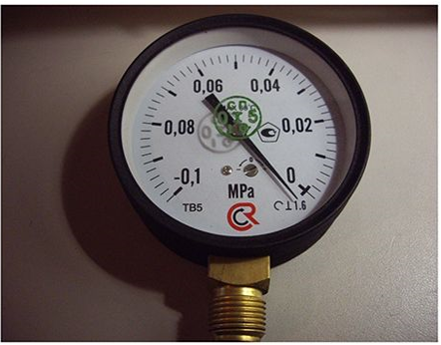
3.Деформациялық вакуумметр
Мембраналық деформациялық вакуумметр – бұл қысымды анықтау үшін мембраналық деформацияны қолданатын вакуумдық жүйелердегі қысымды өлшейтін құрал. Мембраналық вакуумметр деформациялық вакуумметрдің бір түрі болып табылады және қысымды дәл өлшеу үшін де, әсіресе төмен диапазонда қолданылады,.

Slide 21
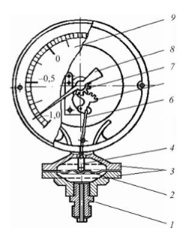
3.Деформациялық вакуумметр
Мембраналық құрылғыларда жалпақ және гофрленген мембраналар сезімтал элемент болып табылады. Мембраналық манометрлер негізінен артық қысымды, разрядты, қысымның төмендеуін өлшеу үшін қолданылады. Өлшенетін қысымға ұшыраған кезде мембрананың ауытқуы пайда болады, ол кейіннен аспап инесінің айналмалы қозғалысына айналады. Материалға байланысты серпімді және «әлсіз" мембраналарға бөлінеді. Серпімді мембраналар жұқа металл плиталардан шығарылады және көбінесе дифманомерлерде (қысым айырмашылығының датчигы) қолданылады. «Әлсіз" мембраналар резеңкеленген матадан жасалған және негізінен үлкен қысым айырмашылықтарын түрлендіру үшін қолданылады. Мембраналы вакуумметр құрылымы келесідей:
Нипель 5. Сектор
Мембрана 6. Трибуна
Фланец 7. Тілше
Өзек 8. Шкала
Тартқыш

Slide 22
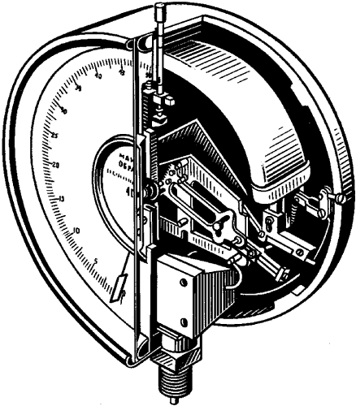
3.Деформациялық вакуумметр
Сильфонды деформациялық вакуумметр – бұл қысымды анықтау үшін сильфонның деформациясын қолданатын вакуумдық жүйелердегі қысымды өлшеуге арналған құрал.
Сильфон манометрлерінде сезімтал элемент - бүйір беті гофрленген жұқа қабырғалы металл камера. Бұл манометрлердің басты артықшылығы – қысымның өзгеруіне жауап берудің дәлдігі мен жылдамдығы. Манометрлердің бұл түрінің кемшіліктері гистерезис және сызықтық емес сипаттамалар болып табылады, олар өлшеу жүйесіне қатты серіппені енгізу арқылы жойылады.

Slide 23
3.Деформациялық вакуумметр
Қолданылуы
Медицинада
Лабараториялық жұмыстарда
Өндірістерде
Химиялық құрылғыларда

